Slide 1
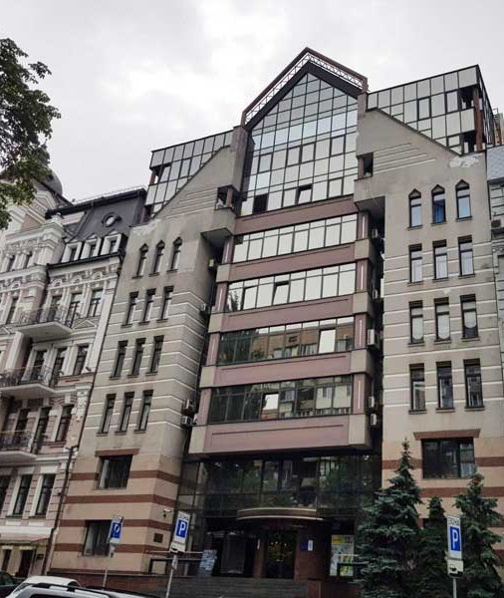
Київська ТПП

Slide 2
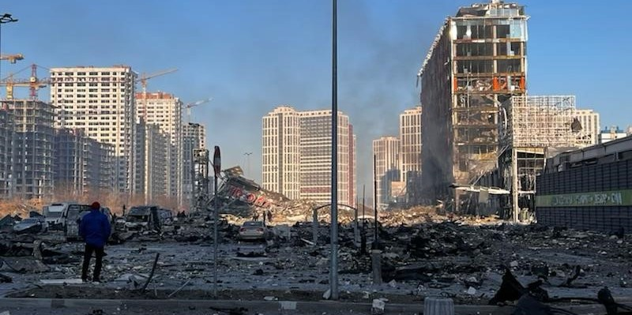

Slide 3
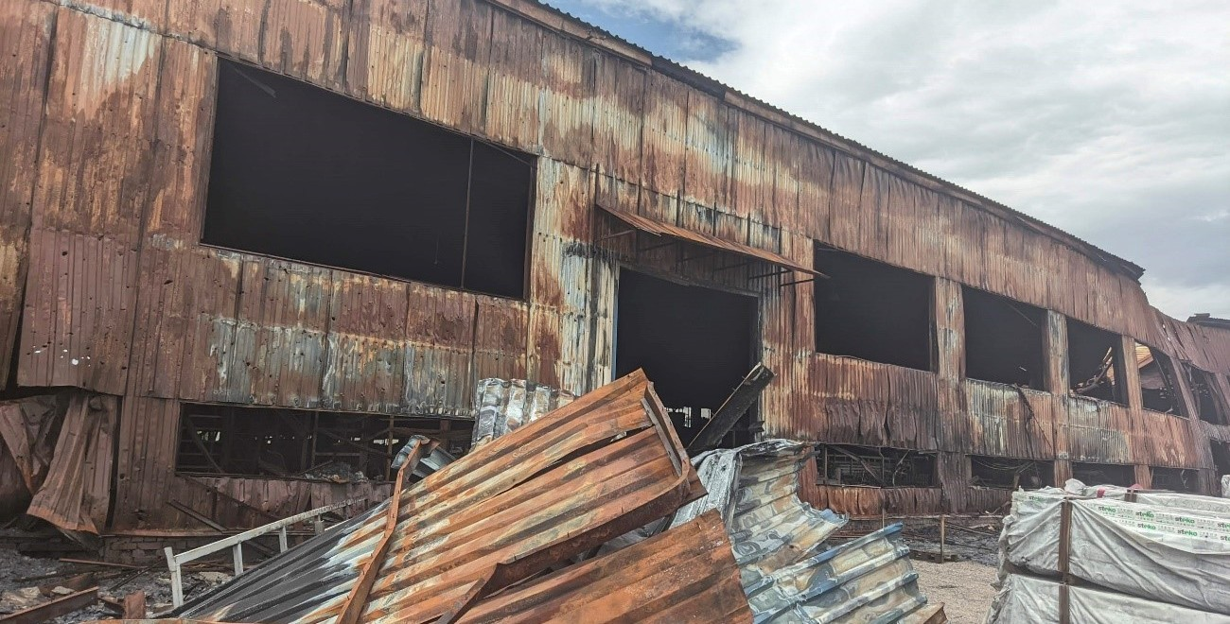

Slide 4
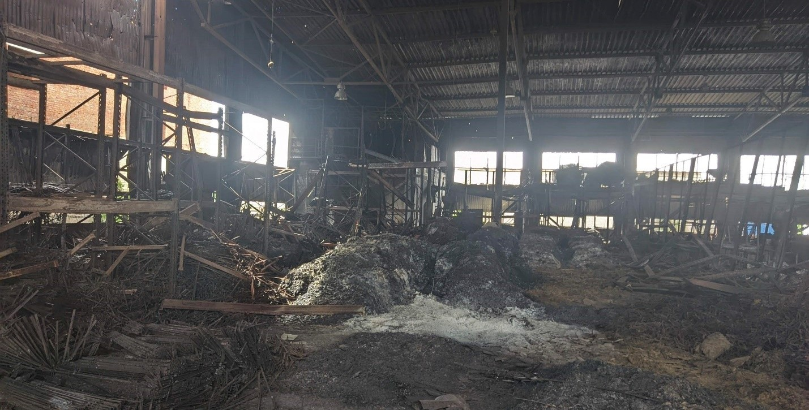

Slide 5
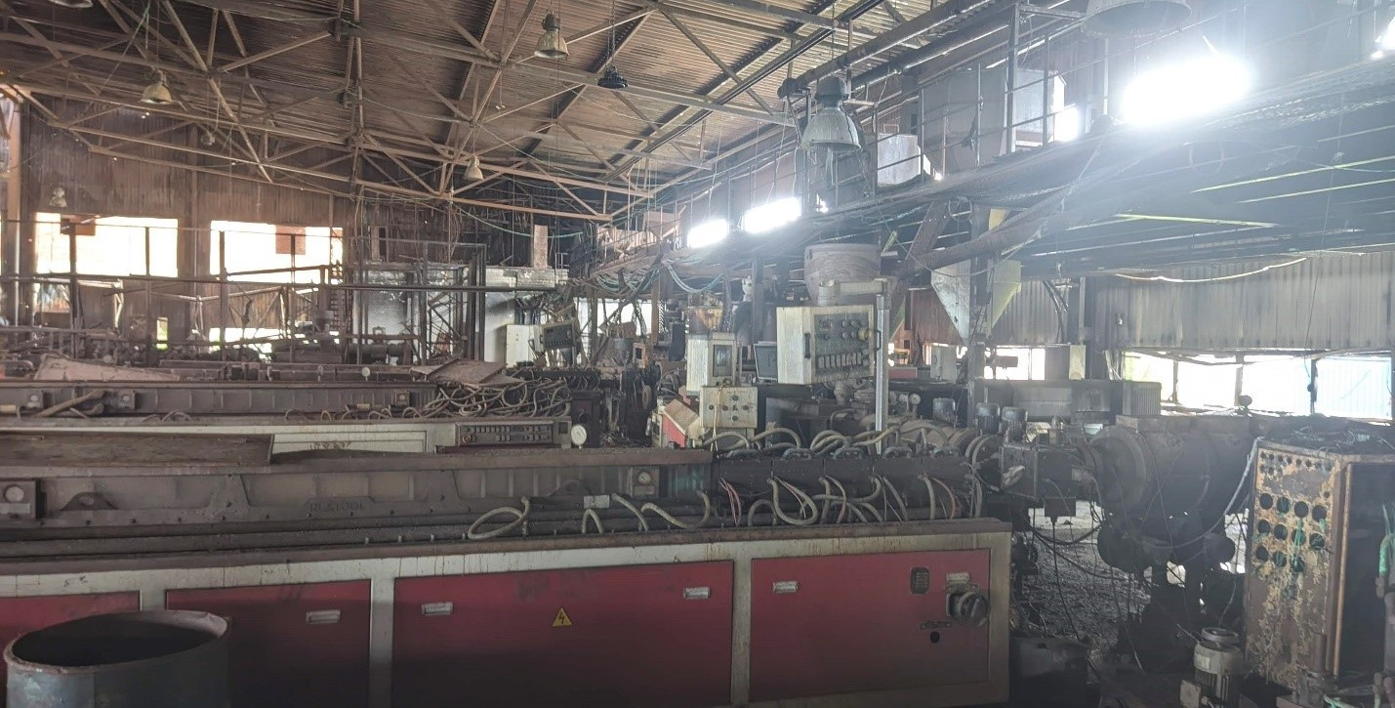

Slide 6
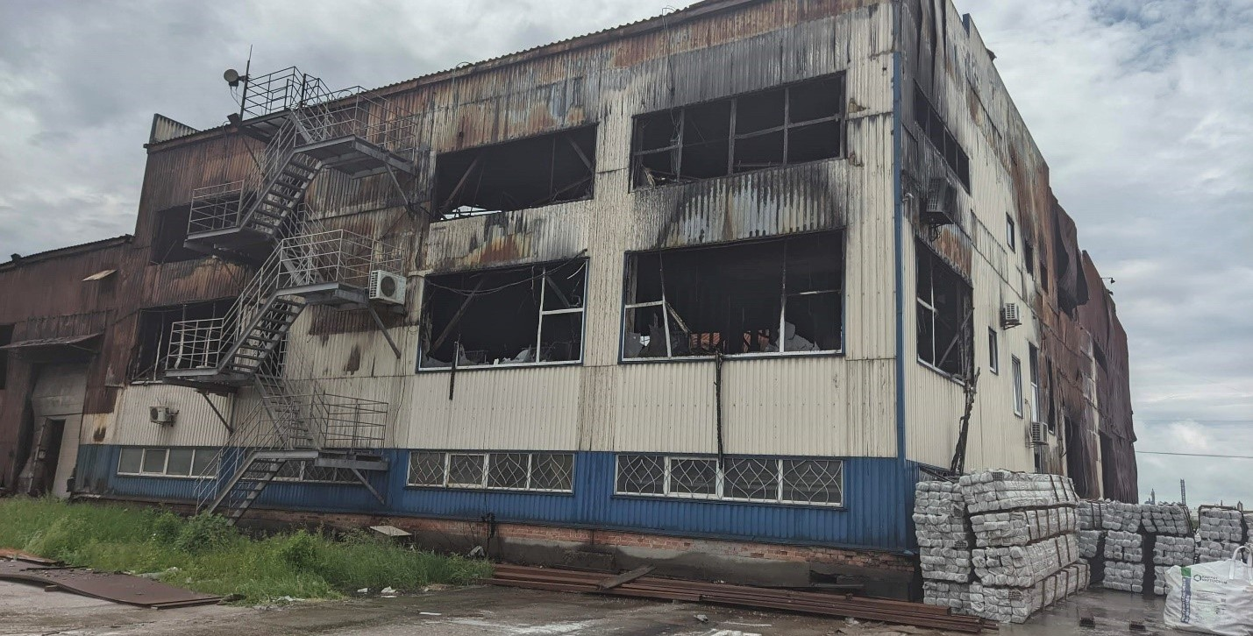

Slide 7
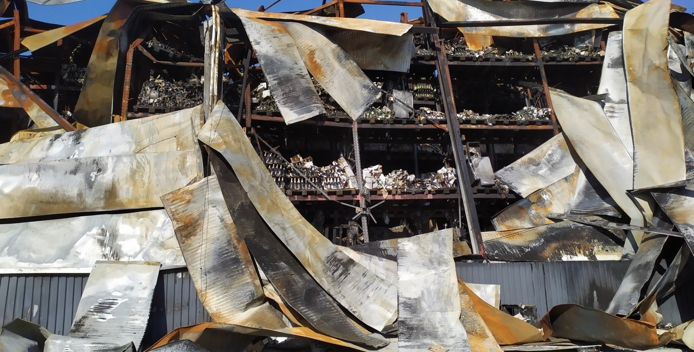

Slide 8
Проведено 80 експертиз з фіксацією руйнування

Slide 9
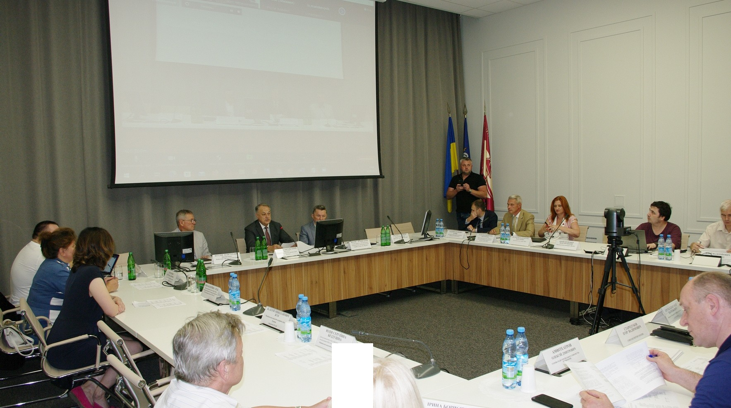
..
^{q} 4-

Slide 10
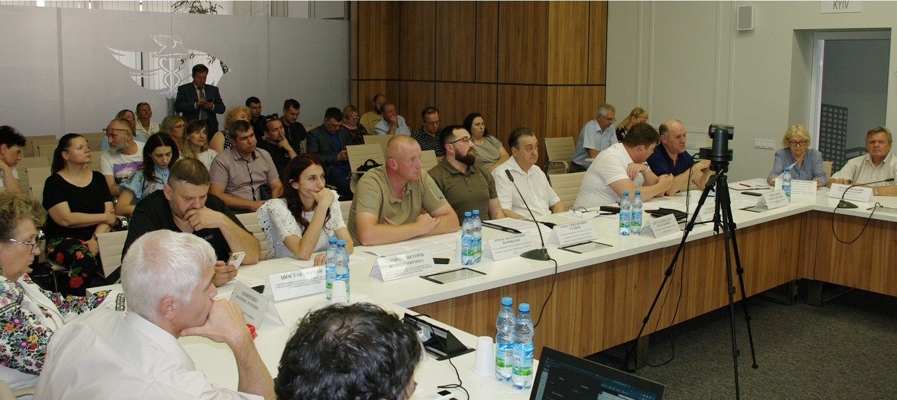

Slide 11
Ця робота необхідна суб’єктам господарювання для:
ініціювання або приєднання до відкритого кримінального провадження в Україні;
звернення до Міжнародного кримінального суду;
вирішення питання про вартість корпоративних прав між співвласниками зруйнованого чи пошкодженого майна;
для надання звіту та/ або достовірної інформації про спричинену шкоду іноземним власникам, партнерам;
для проведення інвентаризації знищеного майна;
відшкодування збитків, завданих руйнуванням майна;
розрахунку упущеної вигоди, тощо.

Slide 12
129 висновків форсмажорних обставин

Slide 13
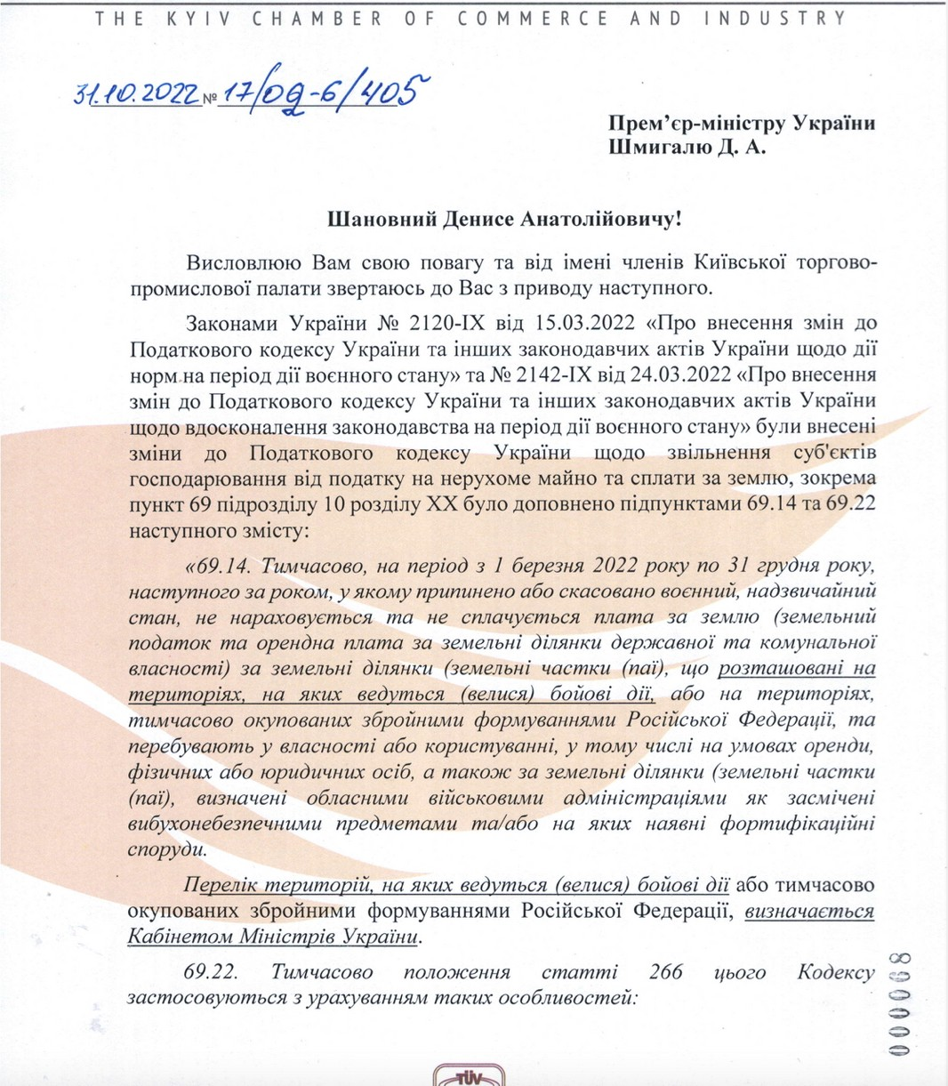

Slide 14
Є три головних питання, які турбують бізнес:
зростання цін на сировину і матеріали (63%) складнощі з перевезенням (41%)
брак обігових коштів (37%).

Slide 15
Донорські організації:
ЄБРР (Європейський банк реконструкції та розвитку) ЮНІСЕФ (Дитячий фонд Організації Об’єднаних Націй) МОМ (Міжнародна організація з міграції)
USAID (Агентство США з міжнародного розвитку) GIZ (Німецьке бюро міжнародної співпраці)

Slide 16
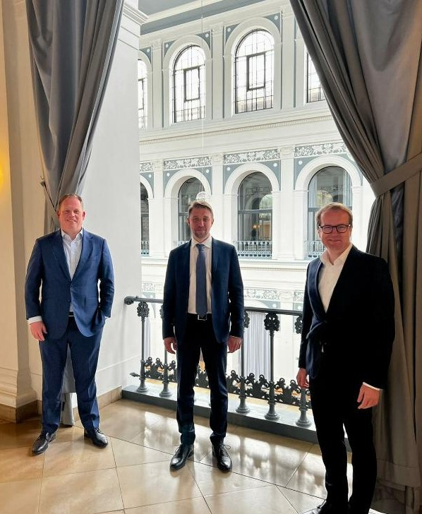
26 проектів передано
на розгляд палаті Гамбурга

Slide 17
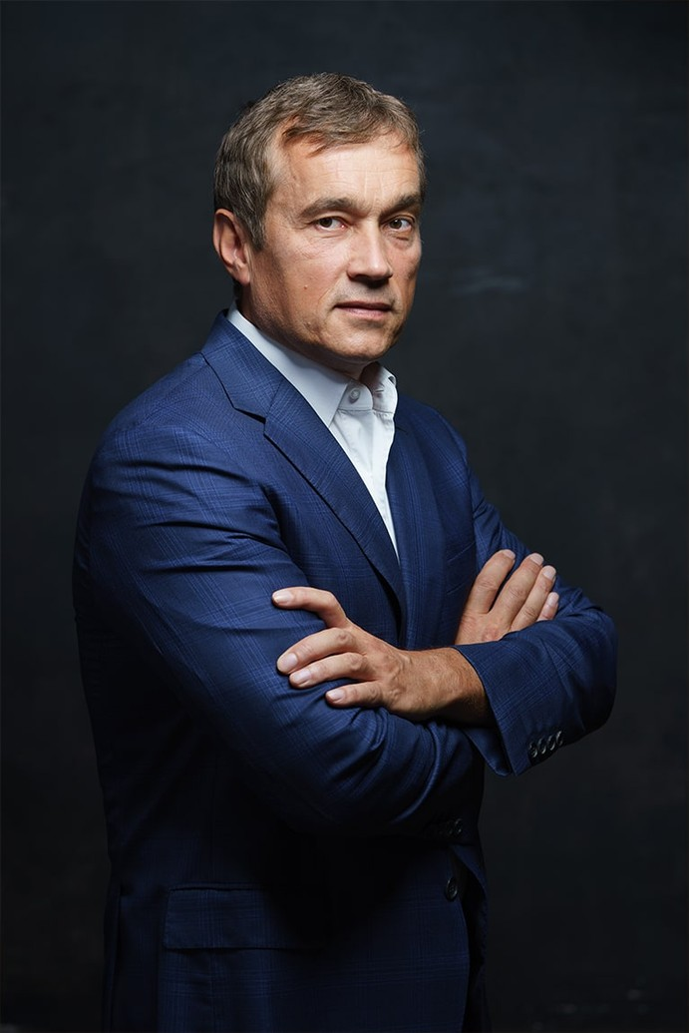
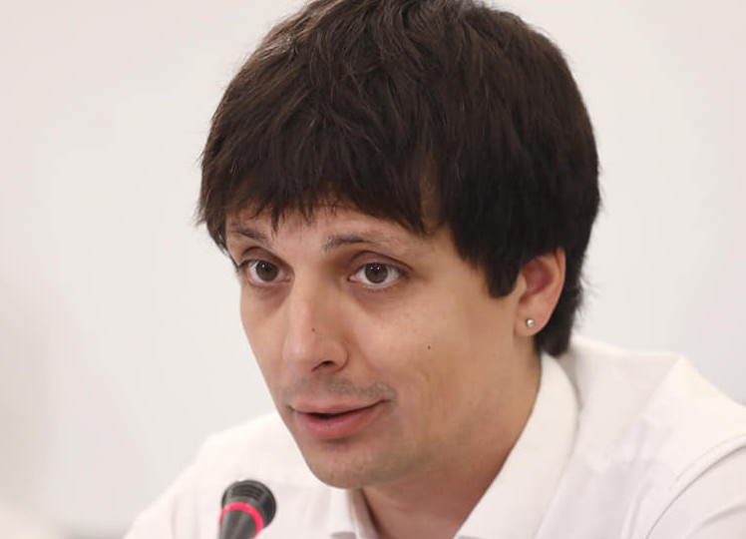

Slide 18
Допомога від іноземних партнерів:
Франція Литва Німеччина Польща Словаччина Італія

Slide 19
ПрАТ «Оболонь»;
ТОВ «Фірма &quot;Фавор»; ТОВ «Заммлер Україна»; ПрАТ «Київполіграфмаш»; ПАТ «Київхліб»;
ТОВ «Київська макаронна фабрика».
Надавали допомогу:

Slide 20
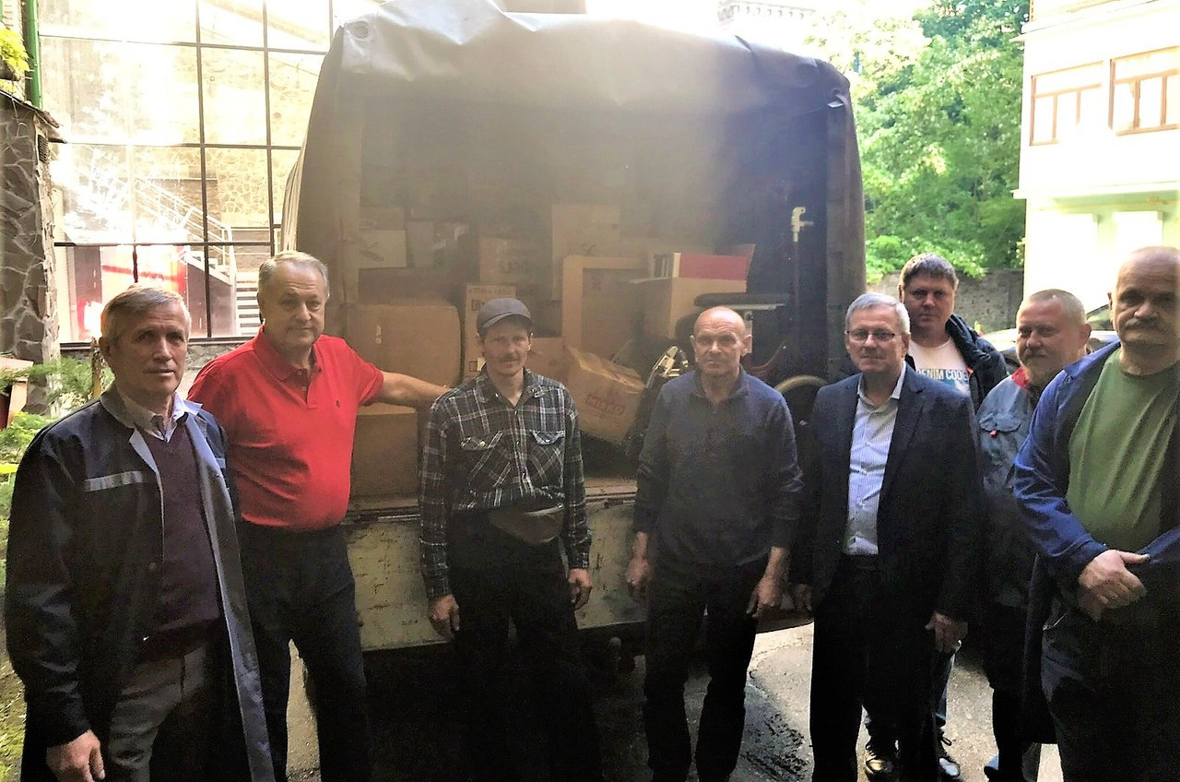
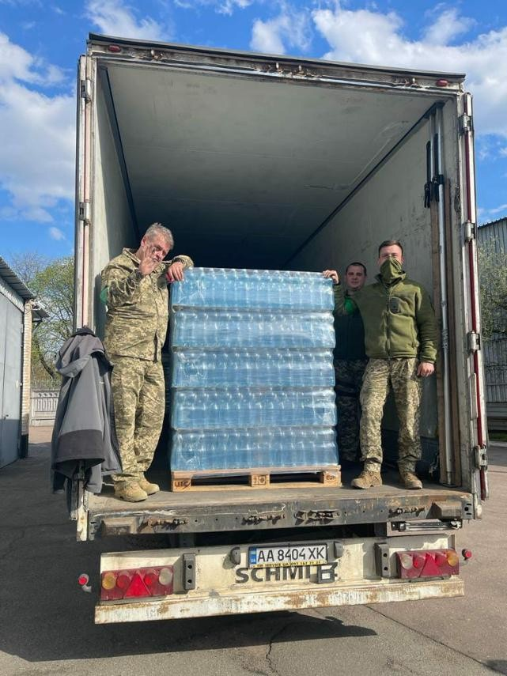

Slide 21
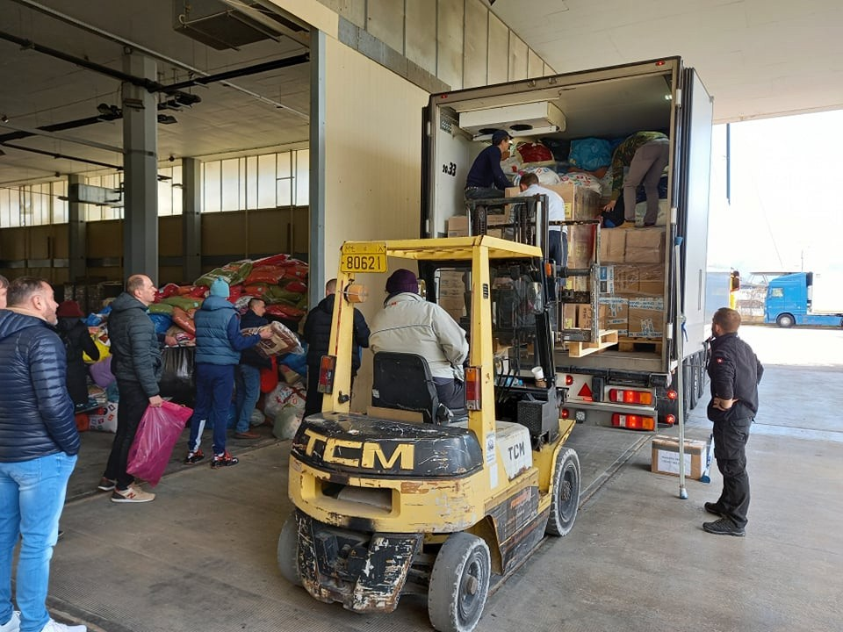
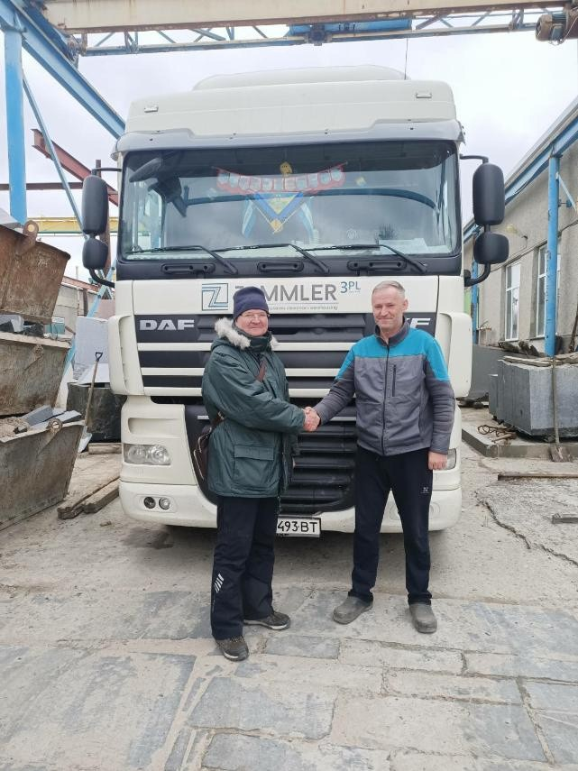

Slide 22
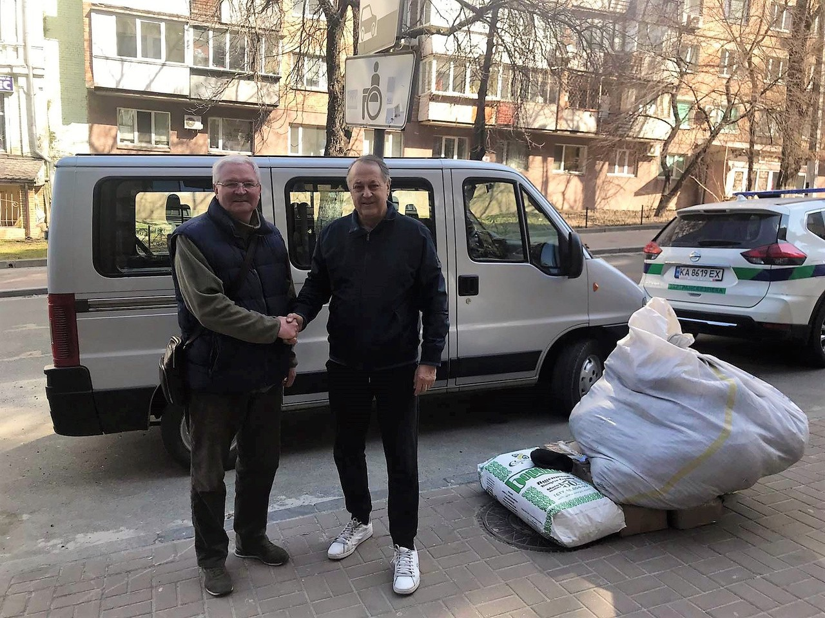
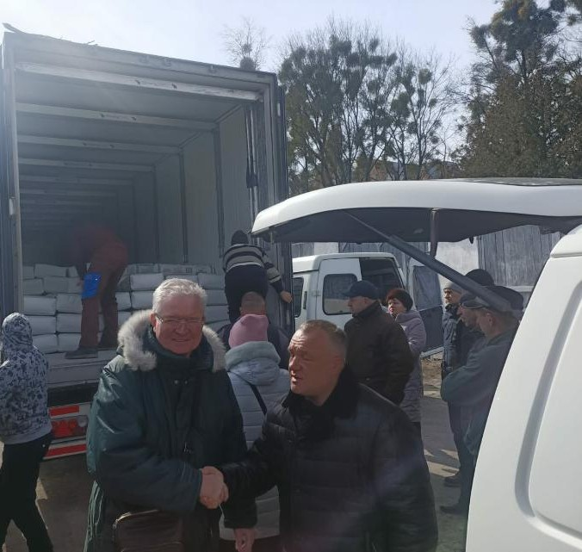

Slide 23
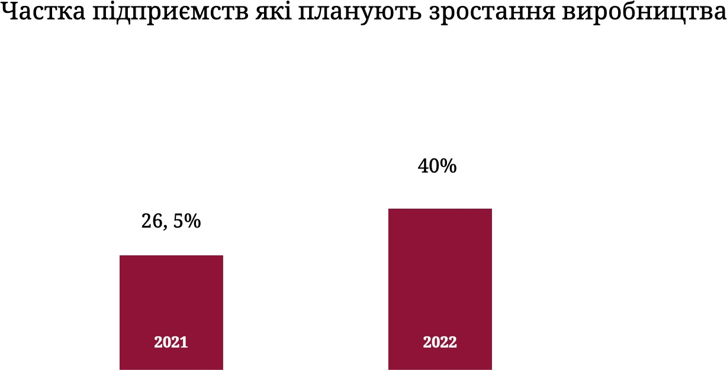

Slide 24
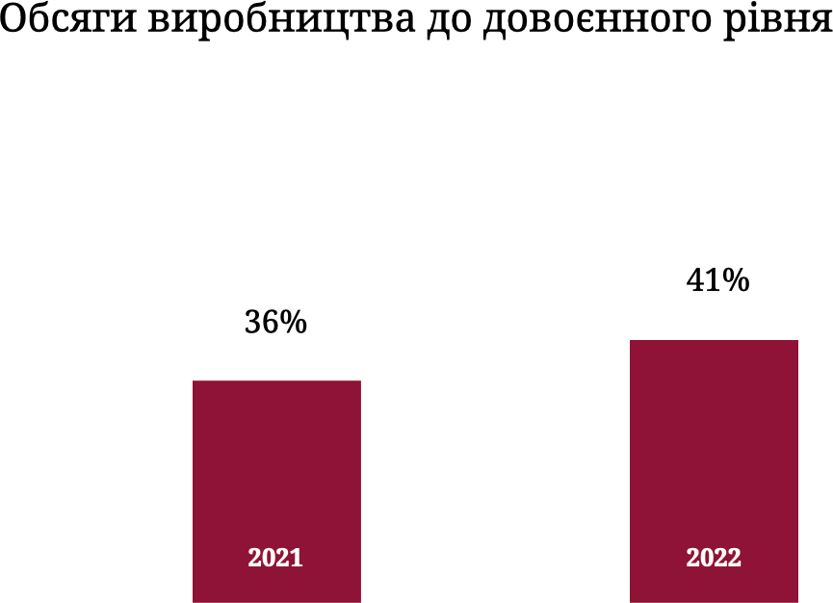

Slide 25
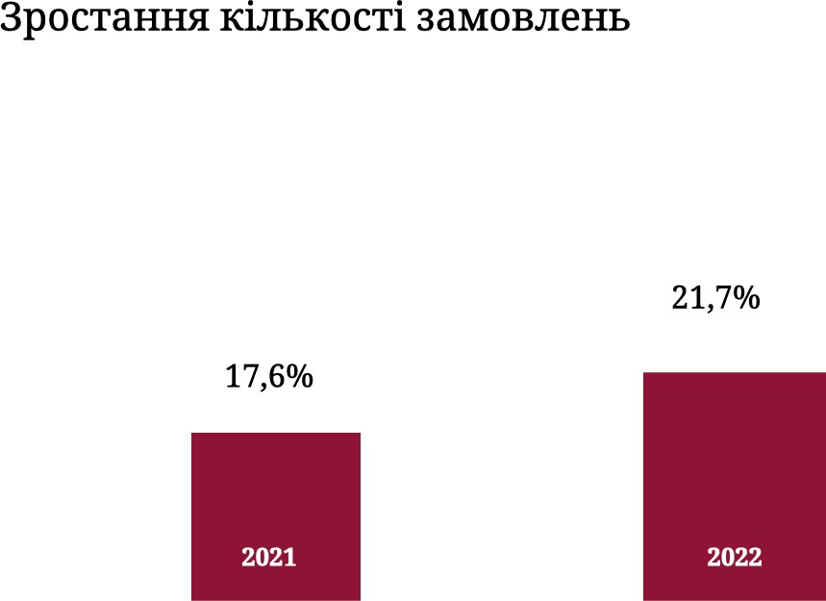

Slide 26
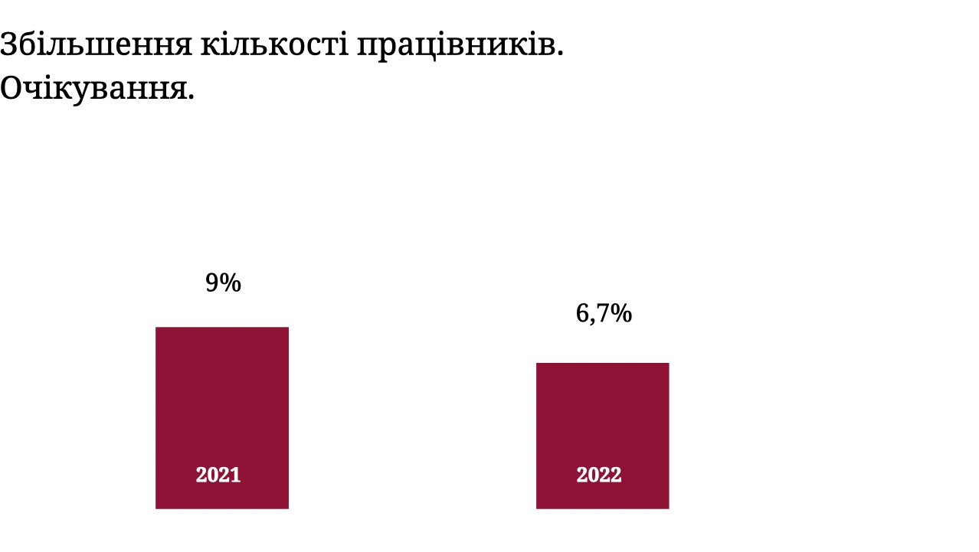

Slide 27
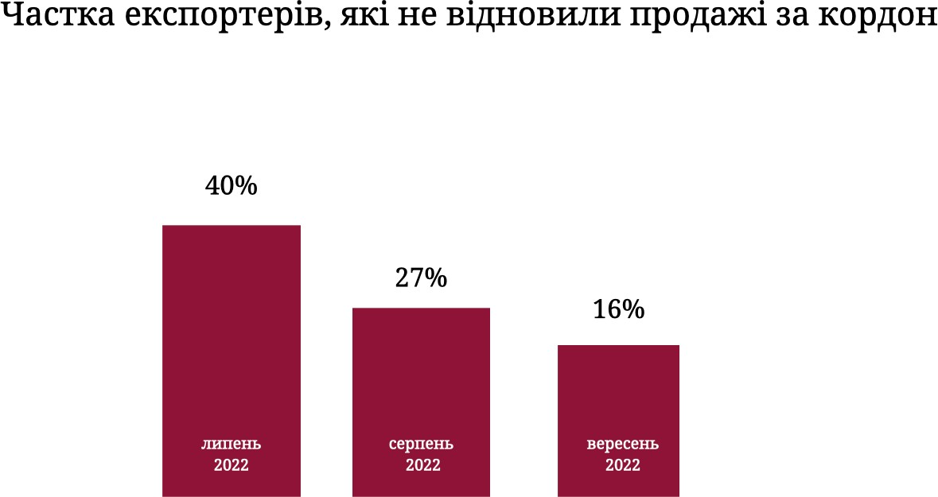

Slide 28
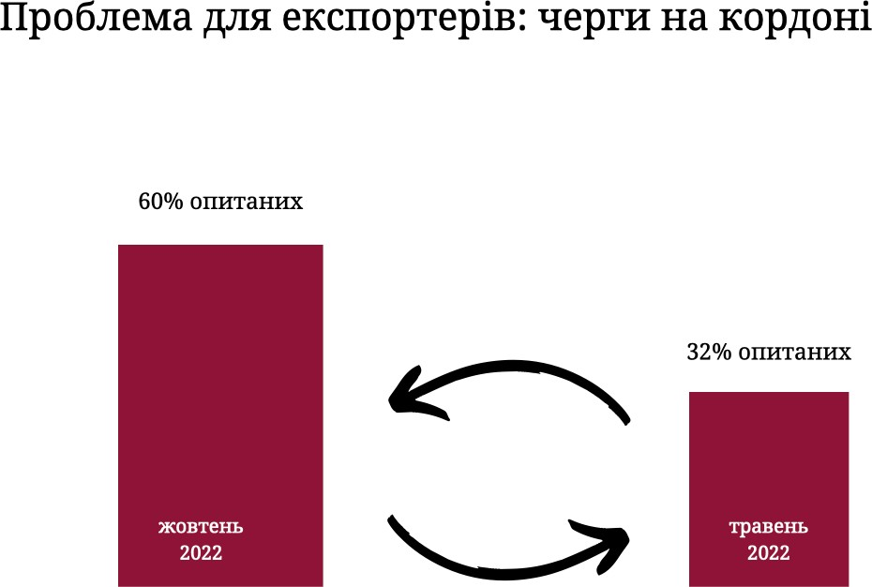

Slide 29
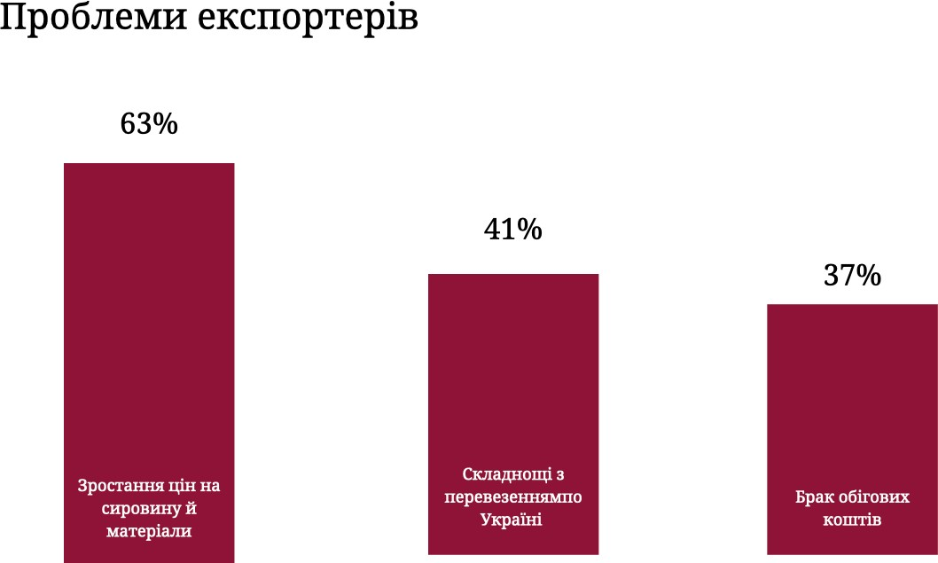

Slide 30
Наші обсяги 1 жовтня обсяги досягли 87%!

Slide 31
Дякую за увагу!

